Slide 1

Guía De mejores practicas para la Participación Pública en la Evaluación de Impacto Ambiental cafta-dr
Homologación Regional de políticas y prácticas
Notes:
El propósito de esta presentación es:
Concienciar sobre la participación pública y el proceso de evaluación de impacto ambiental (EIA)
Proporcionar antecedentes sobre el proyecto para desarrollar pautas regionales para participación publica en el proceso de EIA y ofrecer una visión general del borrador La Guía de Mejores Practicas para la Participación Publica en la Evaluación de Impacto Ambiental CAFTA-DR cual fue elaborado por un Grupo Regional Técnico de Trabajo (GRTT) y que está actualmente abierto para comentarios del público
Debatir y obtener retroalimentación sobre cómo se lleva a cabo actualmente la participación pública en la región, las oportunidades de mejora y las formas en que el borrador de directrices propuesto puede ayudar a fomentar una mejor participación pública en el proceso de EIA

Slide 2

¿Qué es la participación pública?
La participación pública puede ser cualquier proceso que directamente involucra al público en la toma de decisiones y toma en cuenta plenamente los insumos del público relacionados con esas decisiones.
Notes:
La participación pública puede ser cualquier proceso que involucre directamente al público en la toma de decisiones y de plena consideración a los comentarios del público en la toma de decisiones. La participación pública es un proceso, no un solo evento. Consiste en una serie de actividades y acciones por parte de una agencia patrocinadora a lo largo de la vida útil de un proyecto para informar al público y obtener información de ellos. La participación pública brinda a las partes interesadas (aquellas que tienen un interés o participación en un tema, como individuos, grupos de interés, comunidades) la oportunidad de influir en las decisiones que afectan sus vidas.
Al realizar una participación pública significativa, una agencia recopilará los aportes de un amplio espectro de partes interesadas, lo que resultará en una amplia gama de puntos de vista e inquietudes y brindará un trato justo y una participación significativa de todas las personas independientemente de su raza, origen nacional, orientación sexual o ingresos, con respecto al desarrollo, implementación y decisiones tomadas a través del proceso de participación pública. El trabajo de la agencia patrocinadora es, entonces, equilibrar estos puntos de vista e inquietudes y comunicar las decisiones tomadas a al comunidad, explicando cómo se consideraron sus diversas inquietudes.
Participación Pública vs. Relaciones Públicas
Relaciones Públicas- Mensajes
No incluyen la oportunidad para que el público influya en la decisión o resultado.
Participación Pública
Debe incluir la oportunidad para que el público influya en la decisión o resultado.
A veces, debemos utilizar un enfoque de relaciones públicas
Cuando nuestro objetivo se limita a informar al público ,como en las campañas de concienciación pública , pero no hay espacio para que afectan a la decisión
O cuando nuestro objetivo es cambiar el comportamiento público, como en las actividades de mercadeo social
La participación pública resulta en mejores resultados para el proyecto y mejor gobierno. Cuando se hace de manera significativa, la participación pública resultará en dos beneficios importantes:
Las agencias patrocinadoras tomarán decisiones mejores y más fáciles de implementar que reflejen los intereses y valores públicos y que el público las entienda mejor.
Las comunidades desarrollan una capacidad a largo plazo para resolver y gestionar problemas sociales desafiantes, superando diferencias y malentendidos del pasado.

Slide 3
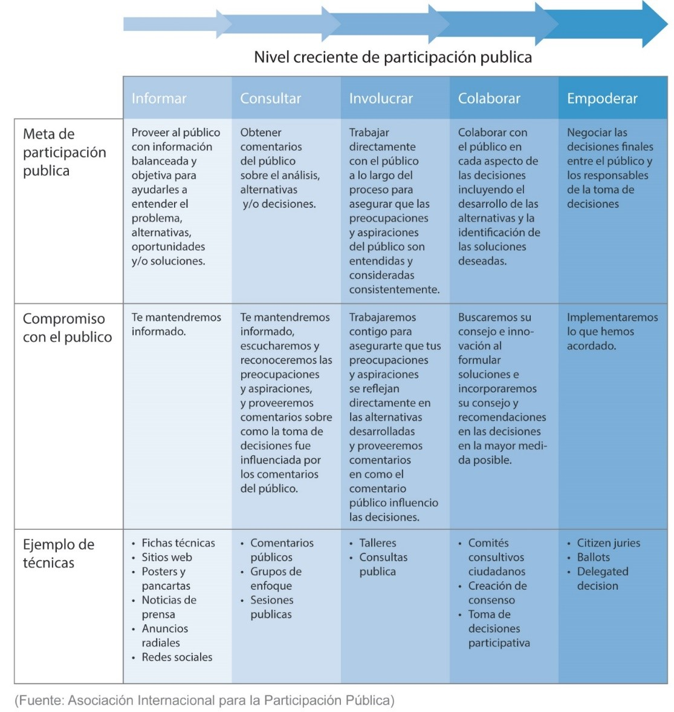
Espectro de la participación publica
Notes:
La comprensión y la aplicación de los objetivos, enfoques, métodos y prácticas de participación pública han aumentado significativamente con el tiempo; sin embargo, dada esta amplia gama, elegir el enfoque más efectivo y relevante puede ser difícil. La Asociación Internacional para la Participación Pública (IAP2) ha desarrollado un espectro para proporcionar un marco general para la participación pública, como se muestra en la figura aquí.
No toda la participación pública es igual; Existen numerosos niveles en los que puede ser apropiado involucrar al público, dependiendo del proyecto, las partes interesadas y las decisiones que se tomarán. Para identificar el nivel apropiado de participación pública para un proyecto, primero debemos responder la pregunta: ¿Cuánta influencia potencial en la decisión o acción debería tener el público?
En última instancia, el nivel de participación pública elegido determina la cantidad de oportunidades que tendrá el público para proporcionar aportes al análisis y los resultados. ¿Deben las partes interesadas trabajar juntas para desarrollar recomendaciones o solo estarán proporcionando comentarios sobre un informe final? Es importante pensar en los objetivos del ejercicio de participación pública. El nivel de participación pública afectará directamente las actividades y técnicas que utilizará durante todo el proceso. Cada nivel de participación pública tiene un aumento correspondiente en la oportunidad para que el público influya o tenga mayor participación en el proceso de EIA.
Los riesgos de no aclarar el papel del público y el nivel de participación son significativos. No es raro que las agencias le prometan al público una influencia mucho más potencial de lo que es realmente probable o posible. En general, esto no se hace a propósito, sino más bien debido a una falta de comprensión o una consideración cuidadosa del papel del público en la concepción del proyecto. Si las partes interesadas perciben que tendrán o creen que deberían tener una contribución e influencia significativa en una decisión, pero al final no es así, no estarán satisfechos con los resultados del proceso, independientemente de cuánta actividad de participación pública haya tenido lugar.
La figura en esta diapositiva de PowerPoint describe el espectro de participación pública, desde el nivel de la cantidad más baja de participación pública hasta la más alta, estos niveles incluyen:
Informar: Proporcionar al público información equilibrada y objetiva para ayudar a comprender el problema, las alternativas, las oportunidades y / o las soluciones.
Consultar: Obtener comentarios del público sobre análisis, alternativas y / o decisiones.
Involucrar: Trabajar directamente con el público a lo largo de todo el proceso para garantizar que las preocupaciones y aspiraciones del público se comprendan y se tengan en cuenta de manera consistente.
Colaborar: Asociarse con el público en cada aspecto de la decisión, incluido el desarrollo de alternativas y la identificación de una solución preferida.
Empoderar: Poner la decisión final en manos del público.
Debajo de cada nivel, hay más detalles, incluyendo:
El objetivo de la participación pública, que describe la intención de la agencia con respecto a involucrar al público en el proyecto
La promesa al público, que establece expectativas sobre el nivel de influencia que el publico tendrá en los resultados del proyecto
Y ejemplos de técnicas y herramientas que son tipos de actividades recomendadas que pueden utilizarse para atraer al público y recopilar información

Slide 4






Seis Características de participación publica bien hecha
Escuchar
Crear un Proceso
Designar al las condiciones actuales
Involucrar toda la comunidad
Enfocar el lo que es importante
PP pide las preguntas que pueden hacer diferencias
Notes:
Llevar a cabo una participación pública significativa implica buscar la opinión pública en los puntos específicos del proceso de decisión y en los temas específicos donde dicha información tiene un potencial real para ayudar a moldear la decisión o acción.
Para que la participación pública tenga éxito, debe haber:
Objetivos y metas claras
Una estructura y un proceso claros
Oportunidad real para que la opinión pública influya en un proyecto
Un compromiso con el proceso
Representación inclusiva y efectiva de toda la comunidad
Hay 6 mejores prácticas fundamentales para llevar a cabo una participación pública exitosas:
Escuchar
Requiere que escuchemos a la comunidad
Crear un proceso
Participación publica es un proceso, no evento
Designar las condiciones actuales
Todos los proyectos son diferentes
Involucrar toda la comunidad
No solo los que estén usando su voz, busca grupos vulnerables
Enfocar el lo que es importante
Enfoque su proceso donde la comunidad pueda influir
La participación publica deja relucir las preguntas que pueden hacer grandes diferencias
La participación publica puede hacer mucha influencia o poca en la comunidad

Slide 5
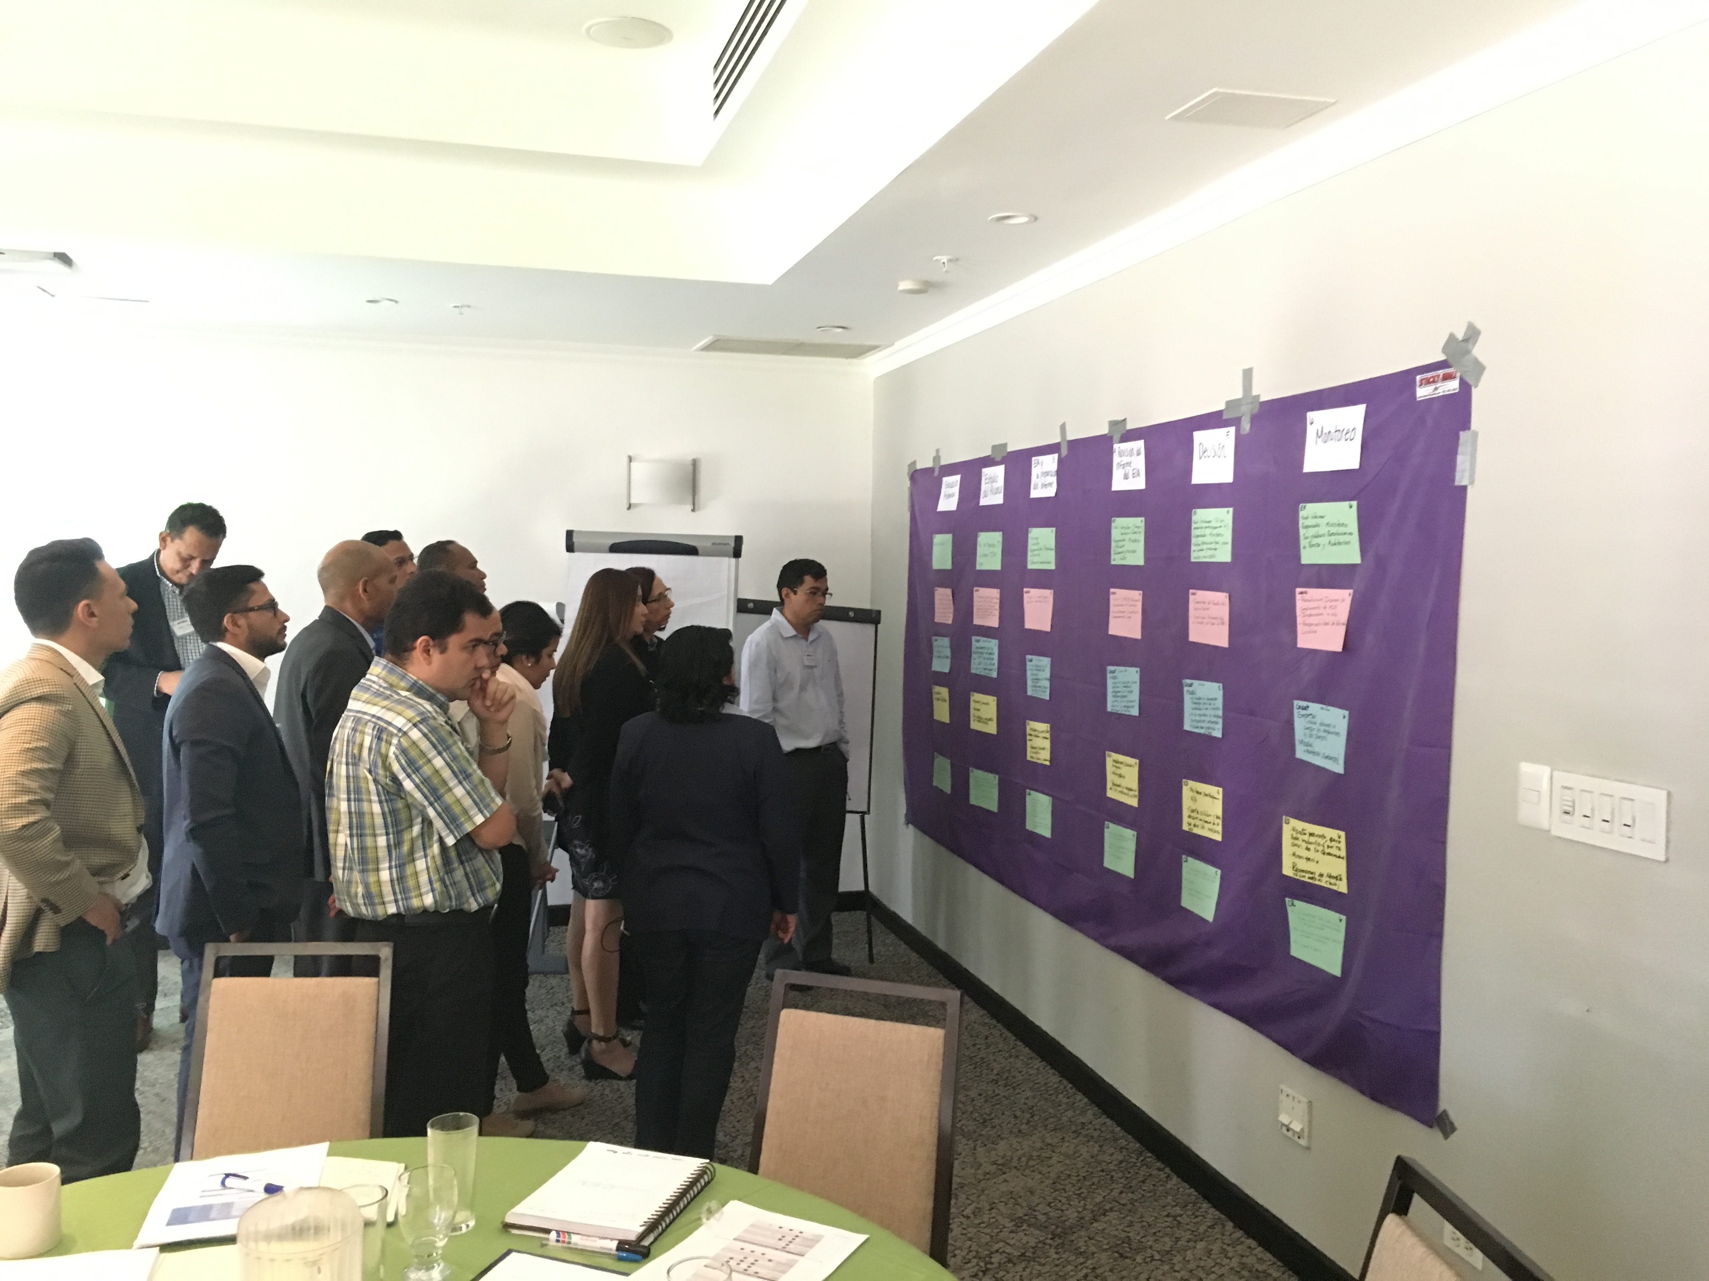
Actividad: Discusión Grupal
¿Cuales son los beneficios de la participación publica?
¿Actualmente, cómo están conduciendo la participación pública? ¿Es efectivo?
¿Cómo aseguran una representación inclusiva de los grupos vulnerables?
Notes:
En este punto de la presentación, el presentador debe facilitar una discusión grupal basada en las preguntas de la diapositiva. El presentador debe elegir entre las preguntas de esta diapositivas o las de la siguiente diapositiva, dependiendo de la audiencia esperada. Por ejemplo, las preguntas de esta diapositivas son apropiadas si están dirigidas a una audiencia compuesta de representantes de empresas, consultores de EIA o gobierno.

Slide 6
Actividad: Discusión Grupal
¿Cuales son los beneficios de la participación publica?
¿Cómo están ustedes o los miembros de su comunidad actualmente involucrados en los procesos de toma de decisiones?
Notes:
En este punto de la presentación, el presentador debe facilitar una discusión grupal basada en las preguntas de la diapositiva. El presentador debe elegir entre las preguntas de esta diapositivas o las de la diapositiva anterior, dependiendo de la audiencia esperada. Por ejemplo, las preguntas de esta diapositivas están dirigidas al público o a una comunidad u organizaciones que representan a las comunidades y se usan para provocar discusiones sobre cómo o cuándo se les consultan en los procesos de toma de decisiones.

Slide 7
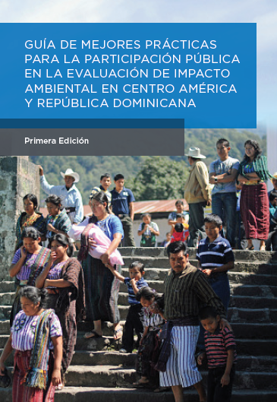
Participación Pública Efectiva en El Proceso De Evaluación de Impacto Ambiental
El compromiso previo en la región identificó la necesidad de mejorar la participación pública en las etapas iniciales del proceso de EIA
Promover una mayor transparencia y participación pública para evitar consecuencias negativas.
Amplio impacto de los interesados
  Público
  Gobierno
  Empresas (proyecto y consultores de EIA)
Notes:
A pesar de los beneficios que la participación pública puede ofrecer, muchas veces los procesos o procedimientos no consideran la participación pública en las etapas iniciales del proceso de EIA, lo que posteriormente dificulta su integración y no permite que el público proporcione información significativa que tenga el potencial de influenciar el proyecto. A pesar de las leyes existentes, acuerdos, y progreso significativo, aún quedan muchos retos.
El compromiso previo en la región específicamente señaló la necesidad de mejorar los procesos de EIA en la región, incluida la necesidad de una mayor transparencia y participación pública:
Nov, 2014 – Foro sobre Mejores Prácticas en EIA
Resultado:
12 Recomendaciones para mejorar el proceso de EIA en la región
(Mejorar participación pública fue una de las recomendaciones)
Mayo, 2017 - Reunión Regional de Directores de EIA
Resultado:
Transparencia y participación pública reconocidas como temas que deben de ser abarcados y mejorados
Para abordar esta necesidad, este proyecto reunió a equipos regionales de diversos grupos de ciudadanos del gobierno y organizaciones de la sociedad civil de los países miembros del Acuerdo de Libre Comercio de la República Dominicana, América Central, Estados Unidos (CAFTA-DR) para crear una guía regional para participación pública en el proceso de EIA, aprovechando la existencia de mejores prácticas, leyes y acuerdos, que tienen un impacto significativo en los resultados finales de los proyectos relacionados con el gobierno. Es importante destacar que el proceso de creación de este documento incluyó consultas públicas en cada país (El Salvador, Costa Rica, Honduras, Guatemala y República Dominicana), reflejando la importancia del enfoque de este esfuerzo – la participación pública.
La guía de mejores prácticas sobre participación pública en la evaluación de impacto ambiental (EIA) en Centro América y República Dominicana (La Guía) pretende contribuir a un mayor entendimiento del proceso de EIA para las diferentes partes interesadas y de esta manera, que los beneficios del desarrollo sean compartidos equitativamente entre todos los miembros de la sociedad.
La Guía regional ayudará a:
Aplicar las mejores prácticas de participación pública en el proceso EIA de manera significativa
Fortalecer la colaboración intergubernamental y multisectorial
Promover la participación pública y acceso a información
Promover planificación adecuada para la participación pública en el proceso de EIA para evitar consecuencias negativas a nivel social, ambiental y económico que pueda tener un proyecto nuevo.
Los objetivos de La Guía es:
Tener un amplio alcance e impacto en un grupo diverso de partes interesadas
Mejora en los conocimientos del derecho del público a participar en el proceso de EIA y cómo el publico puede participar en el proceso
Dar a relucir cómo el gobierno, los desarrolladores de proyectos y los consultores pueden usar las mejores prácticas para la participación pública en el proceso de EIA.
Se espera que este documento inspire el fortalecimiento continuo de las políticas y prácticas de EIA en cada uno de los países a lo largo de la región, así como en avanzar hacia una mayor colaboración y armonización regional.

Slide 8
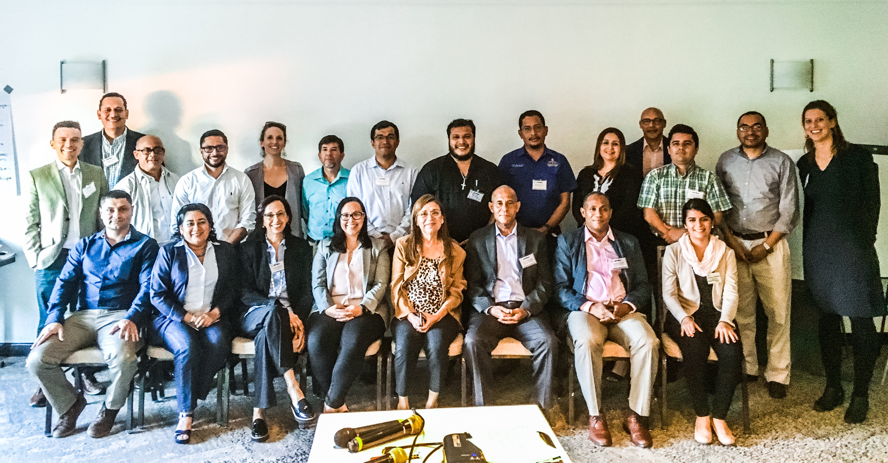





Grupo Regional Técnico de Trabajo (GRTT)
GRTT Representantes:
Costa Rica
El Salvador
Honduras
Guatemala
República Dominicana
Notes:
La Guía fue elaborado por un Grupo Regional Técnico de Trabajo (GRTT). El GRTT estuvo compuesto por un grupo diverso de ciudadanos representando al gobierno y a organizaciones de la sociedad civil de los países miembros del Tratado de Libre Comercio Republica Dominicana-Centroamérica-Estados Unidos (CAFTA-DR).
Los miembros del GRTT, representando a Costa Rica, El Salvador, Honduras, Guatemala y República Dominicana, unieron sus conocimientos y experiencias prácticas, junto con el apoyo técnico de expertos internacionales, para desarrollar esta primera edición de la guía sobre participación pública en el proceso de EIA en la región.
Para crear este documento para la región CAFTA-DR, el GRTT uso como modelo un proyecto parecido llevado a cabo en la región Mekong.
Como parte del proceso, hubo una reunión regional de Directores de EIA en Guatemala en mayo de 2018, donde hubo discusión y desarrollo colaborativo produjo el borrador de orientación. El GRTT se formó durante esa reunión y continuó proporcionando comentarios sobre el borrador de la guía por correo electrónico. El documento fue formalizado en un borrador para comentario público por parte de la EPA y su socio Battelle. Actualmente, el borrador está disponible para revisión y comentarios públicos hasta el 15 de mayo de 2019. En junio de 2019, el GRTT se reunirá nuevamente para finalizar el documento. Más información sobre los próximos pasos se detallará más adelante.

Slide 9
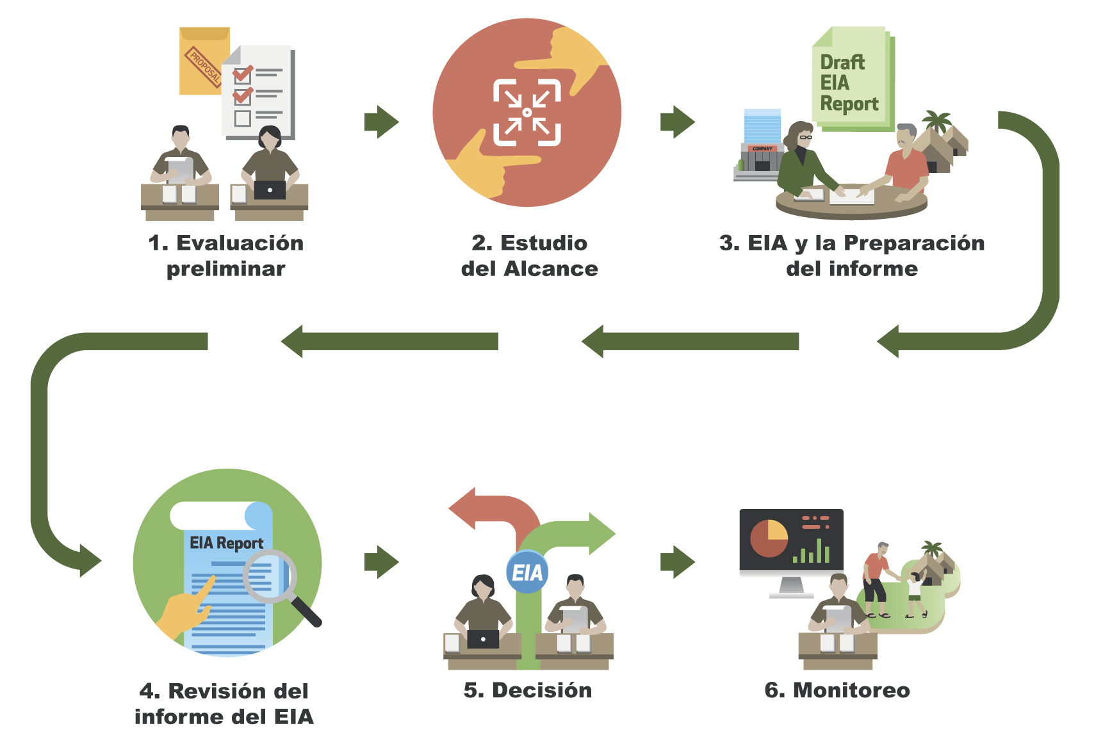
La Evaluación de Impacto Ambiental (EIA)
Notes:
Es posible que muchos participantes no estén familiarizados con el proceso de Evaluación de Impacto Ambiental (EIA), por lo que las siguientes diapositivas brindarán una introducción de alto nivel al proceso.
La EIA es un proceso aplicado y aceptado internacionalmente para identificar, predecir, evaluar y mitigar los impactos potenciales que pueden tener los proyectos de desarrollo sobre el medio ambiente y la sociedad, antes de tomar decisiones y establecer compromisos.
Pasos Clave en el Proceso de EIA
Los sistemas del EIA y el desarrollo de proyectos en la región de los países miembros del CAFTA-DR generalmente siguen un proceso de implementación que es coherente y secuencial. Se han identificado los siguientes pasos como partes clave del proceso del EIA donde la participación pública es especialmente importante:
​
Evaluación Preliminar
Estudio del Alcance
Investigación y Preparación del EIA de un Informe de EIA
Revisión de un Informe del EIA y del Plan de Manejo y Adecuación Ambiental (PMAA)
Toma de decisiones sobre el Informe del EIA
Monitoreo, Cumplimiento y Aplicación
La Guía describe los 6 pasos y cómo deben llevarse a cabo utilizando los principios de participación pública. Los pasos se detallan a continuación.

Slide 10
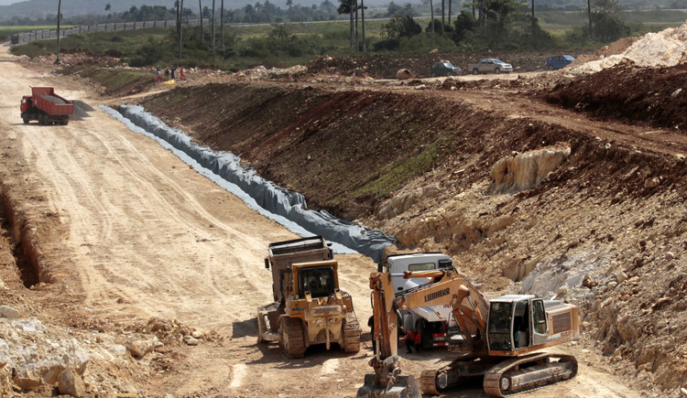
Ejemplos ilustrativos de proyectos que requieren EIA
Plantas industriales para la fabricación de productos químicos (por ejemplo, productos petroquímicos, fertilizantes, pesticidas, productos para el cuidado de la salud, detergentes, productos farmacéuticos)
Construcción de nuevas carreteras, o realineación y / o ampliación de carreteras existentes
Localización de sitios de tratamiento y eliminación de residuos
Construcción de aeropuertos o puertos marítimos
Notes:
Cuando un proyecto tiene el potencial de tener impactos negativos en el medio ambiente, puede requerirse una evaluación de la actividad propuesta sobre el medio ambiente antes de que se lleve a cabo. La muestra de proyectos enumerados aquí ayuda a proporcionar ejemplos de los tipos y la escala de proyectos que pueden requerir que se complete el EIA; sin embargo, cada país tiene sus propias regulaciones que detallan los requisitos específicos sobre las evaluaciones de impacto ambiental.
Si el proyecto propuesto es a gran escala o es probable que sea muy controvertido (por ejemplo, el desarrollo de una planta de energía nuclear), entonces es posible que haya más compromisos para garantizar que la participación pública sea significativa.

Slide 11
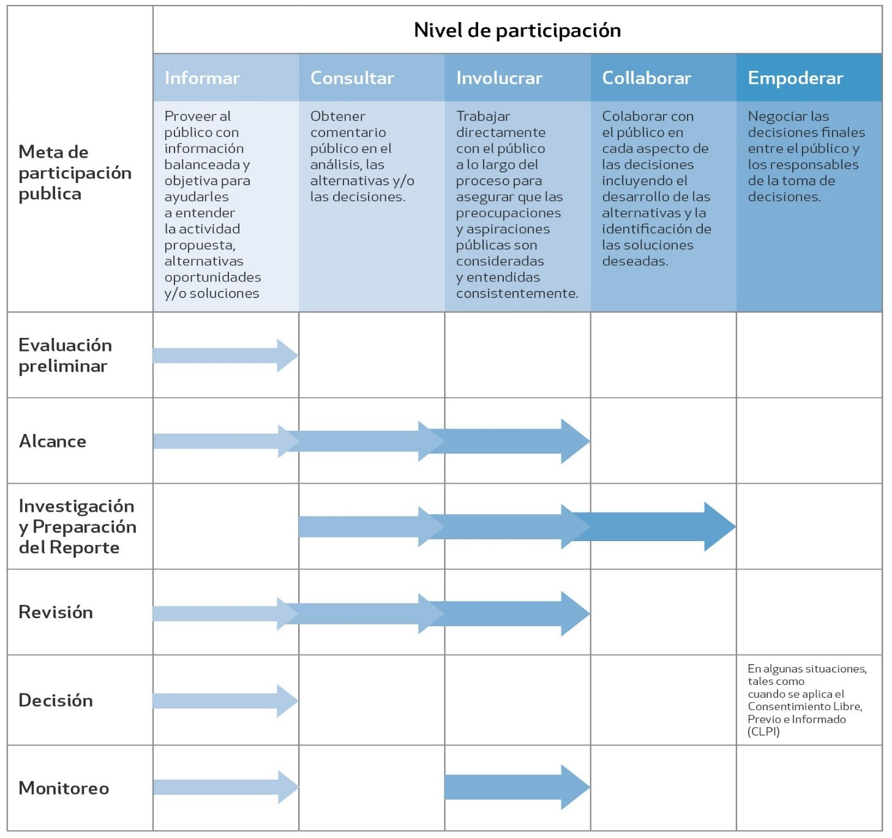
Nivel mínimo de participación pública sugerido en cada paso del EIA
Notes:
Refiriéndonos a la diapositiva numero 3 que introdujo el espectro de participación pública, este espectro ahora debe aplicarse a los pasos del proceso de EIA.
El nivel de participación pública empleado debe ser acorde con el objetivo general y adaptarse a las circunstancias específicas del proyecto. Por lo tanto, el nivel de participación variará a lo largo de los diferentes pasos del proceso de EIA, dependiendo del objetivo específico para la participación del público en ese paso. El rango mínimo de participación pública que se recomienda para lograr una participación significativa en cada paso del proceso de EIA se resume en la figura anterior y se detallará más detalladamente para cada paso de EIA incluido en las Pautas.
Como se señaló, el nivel apropiado de participación debe adaptarse al objetivo específico en cada paso de la EIA y al contexto del proyecto en cuestión. Por ejemplo, para ayudar a lograr el objetivo de Investigación y presentación de informes, el nivel mínimo de participación necesario iría desde "consultar" a "involucrar" a "colaborar". Si bien es necesario que las partes interesadas estén "informadas" antes de poder consultarlas o colaborar, este nivel está por debajo del mínimo necesario para garantizar una participación significativa y, por lo tanto, no se destaca en la figura anterior.
Nuevamente, no existe un enfoque único y correcto para cada situación, por lo que el nivel de participación para cada proyecto dependerá de lo que sea apropiado para el contexto dado y no se debe prometer lo que no se pueda alcanzar de manera realista.

Slide 12
1. Evaluación Preliminar
Referencia: Guía pág. 24
Puede ser la primera y única oportunidad de participación pública
Nivel mínimo de participación pública: informar
Involucre a: Autoridades locales relevantes, Proponente del proyecto, y (si ya está involucrado) el consultor del EIA
Partes responsables: Autoridad Ambiental en cooperación con el proponente del proyecto y las autoridades locales relevantes
Notes:
Referencia: Guía pág. 24
La Evaluación Preliminar es el primer paso en un proceso formal de evaluación ambiental, durante el cual la autoridad gubernamental relevante de EIA toma una decisión sobre si se necesita un EIA o alguna otra forma de evaluación ambiental para el proyecto propuesto.
Propósito de la participación pública en el paso de evaluación preliminar
Mientras que muchas veces la legislación de EIA no requiere específicamente de la participación pública en el paso de evaluación preliminar, siempre es muy recomendable. Como regla general, la participación pública debería de iniciar lo más temprano posible para poder maximizar los beneficios del establecimiento de relaciones entre los proponentes del proyecto y las comunidades locales
La evaluación preliminar puede ser el medio por el que una comunidad se entere, por primera vez, sobre un proyecto en particular en su área o que podría afectar sus medios de vida. También podría ser la primera vez que los gobiernos nacionales y locales y los ministerios relevantes tienen conocimientos de un proyecto propuesto.
Finalmente, es importante en este paso informar al público sobre la decisión tomada, porque la decisión de evaluación preliminar podría resultar en que no se necesite un proceso formal de EIA y, por lo tanto, podría ser la única oportunidad para que las comunidades contribuyan a una decisión gubernamental en el proceso de EIA.
Información que debe proporcionarse y recolectarse
En el Paso de la evaluación preliminar, habrá información limitada disponible que será proporcionada a los grupos de interés, porque en este punto, cualquier impacto en el Estudio de Alcance, probablemente será de naturaleza preliminar para informarle al proponente acerca de las evaluaciones de factibilidad. Sin embargo, deberá de haber información básica acerca del proyecto que pueda ser proporcionada de manera simple y accesible. Algunos de los temas clave que deberán ser incluidos por el proponente del proyecto (o su consultor del EIA) durante el paso de evaluación preliminar incluyen:
• Los pasos en el proceso de EIA;
• Fronteras, parámetros y límites del proyecto;
• Las diferentes etapas del proyecto y cronogramas de construcción y de operación;
• Cuestiones clave anticipadas y preocupaciones (basado en proyectos similares);
• Proceso para identificar los PAP y otros grupos de interés;
• Impactos potenciales (tanto positivos como negativos);
• Impactos potenciales sobre las poblaciones locales; y
• Describir la participación pública anticipada futura.
Nivel de participación pública esperada
Los niveles mínimos de participación pública esperada en el paso de evaluación preliminar están a nivel de informar en el rango de participación pública. Es muy importante mantener un enfoque positivo sobre la transparencia en el paso de evaluación preliminar, ya que esto marcará la pauta para el futuro involucramiento con el público durante el proceso de EIA. En el Paso de evaluación preliminar los PAP y otros grupos de interés necesitan estar informados acerca del proyecto propuesto. Esto incluye darle al público acceso al resumen del proyecto e informarle sobre la decisión si se necesita un EIA o alguna otra forma de evaluación ambiental para el proyecto propuesto.
¿Quién debería estar involucrado?
Autoridades locales relevantes
Proponente del proyecto y (si ya está involucrado) el consultor del EIA
¿Quién es responsable por arreglar la participación?
Autoridad Ambiental en cooperación con el proponente del proyecto y las autoridades locales relevantes
¿Cuáles son los resultados esperados?
Informarle a los PAP y otras partes interesadas acerca del proyecto y del proceso de EIA en curso

Slide 13
2. Estudio del Alcance
Referencia: Guía pág. 28
Incluirá un consultor de EIA que aún no está involucrado, que trabaja en nombre del proponente del proyecto para involucrar a los interesados
Niveles de participación pública: informar, consultar e involurar
Involucrar: PAP y otros grupos de interés, Autoridades locales y ambientales relevantes, Proponente del proyecto y el consultor del EIA
El consultor de EIA debe comprender las condiciones socio-culturales-económicas del PAP y explorar la mejor manera de lograr la participación más amplia posible
En general, se llevan a cabo más de 2 compromisos para generar confianza
Notes:
Referencia: Guía pág. 28
Una vez que la autoridad de EIA haya determinado que se requiere una EIA para un proyecto propuesto, el Estudio del Alcance es el siguiente paso en el proceso. El Estudio del Alcance expresa el proceso para determinar el alcance de una EIA (por ejemplo, identificando la información relevante que necesita ser recolectada y analizada para evaluar los impactos potenciales de una propuesta de proyecto y posibles alternativas de proyecto) y produciendo un término de referencia para la preparación de un informe del EIA (EIA TdR).
En caso de no estar involucrado, en este punto el proponente del proyecto usualmente contratará a un consultor del EIA para realizar el Estudio del Alcance y los pasos de investigación del EIA. La preparación de los TdR, el informe de Estudio del Alcance y el plan de participación pública es la responsabilidad del consultor del EIA contratado por el proponente del proyecto. El consultor del EIA generalmente es responsable de asegurar que los PAP y otros grupos de interés estén informados y que puedan involucrarse en el proceso de EIA. Como tal, este capítulo se refiere a la participación pública que está siendo realizada por el consultor del EIA, pero debería de entenderse que es a nombre de, y generalmente incluye representantes de, el proponente del proyecto, en cooperación con las autoridades ambientales relevantes.
Propósito de la participación pública en el paso de Estudio del Alcance
● Identificar claramente a todos los principales grupos de interés especialmente los PAP
y los grupos vulnerables;
● Asegurar que los PAP y otros grupos de interés estén completamente informados y
conscientes de la propuesta de proyecto (p.ej., asuntos clave que podrían afectarles,
a sus comunidades, sus medios de vida, el medio ambiente y cualquier otra
preocupación);
● Asegurar que los PAP y otros grupos de interés tengan la oportunidad de contribuir a
la identificación de posibles alternativas de proyecto y temas que podrían ser
incluidos en los TdR para consideración en la investigación del EIA; y
● Involucrar a los PAP y a otros principales grupos de interés en el diseño del plan de
participación pública para la investigación del EIA.
Información que debe proporcionarse y recolectarse
Se deberá de proporcionar información para explicar claramente la propuesta del proyecto, incluyendo mapas, planos, diagramas y otra información visual. Esto deberá de explicar los detalles de la propuesta del proyecto de manera que la comunidad lo pueda entender fácilmente, lo que podría variar de comunidad a comunidad y de área con área.
La información deberá de ser pertinente y estar presentada de manera que los PAP y otras partes interesadas lo puedan entender. Esto significa que los documentos técnicos deberían ser explicados en términos sencillos y en el idioma de los grupos de interés. También significa que los mapas, diagramas, folletos y cualquier otra información clave, o documentos deberían ser proporcionados a la comunidad para debatirlo más.
Nivel de participación pública esperada
El paso de Estudio del Alcance es crítico para determinar lo que será tomado en consideración durante el paso Investigación del EIA. Por lo tanto, es muy importante que los PAP y otros grupos de interés tengan la oportunidad de proveer insumos a estas determinaciones, para que tanto sus intereses como sus inquietudes sean incluidos temprano en el proceso. El nivel mínimo de participación pública esperado durante el paso de Estudio del Alcance es el de consultar` dentro del rango de participación, con el entendimiento que adoptando el nivel involucrar (por ejemplo, identificación conjunta de alternativas del proyecto), podría conducir a un informe de estudio del alcance y EIA TdR más ampliamente endosado, cual podría facilitar una investigación del EIA más ágil.
¿Quién debería estar involucrado?
1er encuentro
PAP y otros grupos de interés
Autoridades locales y ambientales relevantes
Proponente del proyecto y el consultor del EIA
Encuentros posteriores
PAP y otros grupos de interés
Autoridades locales y ambientales relevantes
Proponente del proyecto y el consultor del EIA
¿Quién es responsable por hacer los acuerdos?
1er encuentro
El consultor del EIA en coordinación con las autoridades locales relevantes y informar autoridades ambientales sobre los resultados.
Encuentros posteriores
El consultor del EIA en coordinación con las autoridades locales relevantes y informar autoridades ambientales sobre los resultados.
¿Cuáles son los resultados esperados?
1er encuentro
Asegurar que los PAP y otros grupos de interés tengan la oportunidad de contribuir a la identificación de posibles alternativas de proyecto y temas que podrían ser incluidos en los TdR para consideración en la investigación del EIA.
Obtener comentarios iniciales e ideas de los PAP y otros grupos de interés sobre temas que deberían estar incluidos dentro del EIA TdR
Informar y consultar con PAP acerca del plan propuesto de participación pública que incluirá futuros encuentros y la provisión de información
Encuentros posteriores
Presentar el mandato EIA TdR y buscar comentarios sobre si incluye elementos de preocupación para los PAP y otros grupos de interés

Slide 14
3. INVESTIGACIÓN DEL EIA Y LA PREPARACIÓN DEL
INFORME
Referencia: Guía pág. 35
A lo largo de este paso, la información relevante para las partes interesadas estará disponible regularmente, muchas veces obtenida de la comunidad
Niveles mínimos de participación pública: consultar, involucrar y colaborar
Involucrar: PAP, Autoridades locales y ambientales relevantes, Proponente del proyecto
El consultor de EIA debe determinar el número y el tipo de compromiso necesarios para una amplia participación y, en última instancia, preparará el informe de EIA e incorporará comentarios sobre el borrador antes de entregar un informe final al proponente del proyecto
En general, se llevan a cabo más de 2 compromisos
Notes:
Referencia: Guía pág. 35
Una vez que la autoridad del EIA haya aprobado el informe de Estudio del Alcance y los EIA TdR, comienza la tarea de recolectar información y preparar el informe del EIA.
Propósito de la participación pública en la investigación del EIA y la preparación
del informe
La participación pública es importante a lo largo de la recolección de datos y del proceso de investigación del EIA, para asegurar que:
● El consultor del EIA tenga acceso a la información más pertinente, incluyendo las perspectivas locales, para conducir la investigación de manera efectiva;
● Los PAP y otros grupos de interés están informados acerca del avance;
● Los PAP y otros grupos de interés puedan contribuir con sus opiniones y expectativas en el análisis;
● Los PAP y otros grupos de interés puedan proponer alternativas y sugerir la evitación, gestión, mitigación, compensación y medidas de reasentamiento apropiadas del impacto;
● Las relaciones constructivas se mantengan entre los grupos de interés.
Esto deberá de involucrar por lo menos un encuentro, donde el consultor del EIA presentará el borrador del informe del EIA, así como oportunidades para el envío de comentarios. El consultor del EIA deberá de actualizar el borrador del informe del EIA después de considerar los comentarios y asuntos planteados por los PAP y otros grupos de interés, antes de que sea enviado formalmente ante la autoridad del EIA para revisión y decisión.
Información que debe proporcionarse y recolectarse
A través del paso de investigación, la información relevante para las PAP y otras partes interesadas estará disponible periódicamente. Parte de esta información se obtendrá de la comunidad. La información también debe proporcionarse de manera clara y coordinada para garantizar que las PAP y otras partes interesadas puedan:
● Mantenerse al día sobre la investigación del EIA;
● Responder a las nuevas ideas y opciones que surjan;
● Sentirse involucradas con el proceso de EIA; y
● Responder a las medidas propuestas de evitación, manejo y mitigación de impactos.
Nivel de Participación Pública Esperada
El paso de investigación del EIA debería involucrar la participación pública en línea con los siguientes principios:
Cumplir con el Plan de Participación Pública en el aprobado TdR del EIA (y/o informe de alcance) para el EIA.
Mantener a las PAP y a otras partes interesadas informadas sobre el progreso y los hallazgos.
Consultar e involucrar (y cuando sea posible, colaborar con) a las PAP, así como a otras partes interesadas, tanto antes de que la investigación se complete como antes de que el informe se finalice.
En consecuencia, los niveles mínimos de participación pública esperados en la investigación del EIA y el paso de Preparación del Informe son consultar, involucrar y colaborar en el espectro de participación pública (ver Figura 3). Cabe destacar que el nivel de colaboración puede generar medidas de evitación, gestión y mitigación del impacto que sean más aceptables para todas las partes (incluido el proponente del proyecto).
¿Quién debería estar involucrado?
PAP
Autoridades locales y ambientales relevantes
Proponente del proyecto
¿Quién es responsable de los arreglos?
El consultor del EIA
¿Cuáles son los resultados deseados?
Informar a las PAP sobre la propuesta de proyecto, el plan de participación pública y los TdR del EIA para la investigación del EIA
Identificar fuentes de información dentro de las PAP y otras partes interesadas que pudieran contribuir a la investigación y el análisis en la investigación
Permitir que las PAP y otras partes interesadas aporten su conocimiento, experiencia y puntos de vista sobre el entorno local y la propuesta de proyecto en el proceso de recopilación de datos del EIA.
Explicar a las PAP y a otras partes interesadas los hallazgos tempranos 38 y continuos con respecto a los hallazgos de la investigación, los impactos potenciales del proyecto y el análisis - incluidas las medidas para abordar estos impactos.
Brindar a las PAP y a otras partes interesadas la oportunidad de responder y presentar sus perspectivas sobre estos hallazgos y análisis.
Presentar el borrador del informe del EIA, explicar los resultados de la investigación (incluidos los impactos, alternativas, medidas de evitación y mitigación, y PMAA) y una respuesta sobre cómo se han incorporado las opiniones de las PAP y otras partes interesadas.
Proporcionar información sobre beneficios, compensación, planes de reasentamiento y mecanismos de

Slide 15
4. REVISIÓN DEL INFORME DEL EIA Y DEL PLAN DE MANEJO Y ADECUACIÓN AMBIENTAL (PMAA)
Referencia: Guía pág. 43
Asegura la integridad, precisión y calidad de la información proporcionada, incluido un PMAA para abordar los posibles impactos ambientales y sociales
Niveles de participación pública: informar, consultar e involucrar.
Involucrar a: PAP y otras partes interesadas, Autoridades locales y ambientales relevantes, Ministerios relevantes, Proponente de proyecto y consultor del EIA (para presentar el EIA y responder preguntas solamente), Academia ONGs vinculadas a la temática
La responsabilidad de facilitar la participación pública cambia del proponente del proyecto o el consultor de EIA a la autoridad de EIA.
Dependiendo del tamaño y alcance del proyecto, se pueden realizar múltiples compromisos, expandiéndose a una escala regional y / o internacional
Notes:
Referencia: Guía pág. 43
Tras la finalización del informe del EIA y el PMAA, este se presenta formalmente ante la autoridad de EIA para su revisión. La autoridad de EIA lleva a cabo la revisión del informe del EIA y del PMAA de conformidad con las leyes y reglamentos del país. El proceso de revisión debe garantizar la integridad, precisión y calidad de la información contenida en el informe del EIA. La revisión también debe verificar que el informe del EIA haya abordado los TdR, haya seguido el plan de participación pública (así como otros procesos apropiados) e incluya un PMAA que aborde de manera integral los impactos ambientales y sociales potenciales. Si la propuesta del proyecto implica algún reasentamiento o compensación por la pérdida de medios de vida, estos también deberán ser revisados por la autoridad de EIA (o la autoridad gubernamental correspondiente).
Propósito de la Participación Pública en la Revisión del Informe del EIA y del Plan de Manejo y Adecuación Ambiental (PMAA)
La participación pública es fundamental en el paso de revisión de EIA con el fin de garantizar que exista una vía independiente para que las PAP y otras partes interesadas, incluido el público en general, transmitan sus puntos de vista a los revisores del EIA y, en última instancia, a los tomadores de decisiones. Esto permite que las partes interesadas se involucren adecuadamente en el proceso, a la vez que aumenta la certeza de que los tomadores de decisiones tomen en consideración todas las perspectivas en la decisión final. La participación pública en este paso también debe asegurar que se brinde retroalimentación a las partes 44 interesadas sobre la manera en la cual se tomaron en cuenta sus perspectivas en el proceso de toma de decisiones.
Información que debe proporcionarse y recolectarse
Es responsabilidad de la autoridad de EIA asegurarse de que el informe final de EIA (junto con los documentos y apéndices asociados, incluido el PMAA) se ponga a disposición del público 47 tan pronto como se reciba. Los documentos clave que (como mínimo) deberían estar disponibles públicamente en este paso incluyen:
● El informe final de EIA, PMAA y otros documentos asociados (por ejemplo, el Plan de ¨Compensación y Reasentamiento), incluido un informe resumido, no técnico y conciso;
● El informe de alcance, los TdR de EIA aprobados y el Plan de Participación Pública, que ya deberían ser públicos.
Nivel de Participación Pública Esperada
El público debería tener la oportunidad de comentar sobre el informe del EIA y que esos
comentarios sean considerados por la autoridad de EIA como un factor clave dentro del
proceso de toma de decisiones. En consecuencia, los niveles mínimos de participación pública
esperados en el paso de revisión de EIA son los niveles de consultar e involucrar en el espectro
de participación pública.Cada país tendrá diferente tiempo para cumplir dependiendo la ley
de EIA en cada país.
¿Quién debería estar involucrado?
PAP y otras partes interesadas
Autoridades locales y ambientales relevantes
Ministerios relevantes
Proponente de proyecto y consultor del EIA (para presentar el EIA y responder preguntas solamente)
Academia ONGs vinculadas a la temática
¿Quién es responsable de organizar el encuentro?
Autoridad de EIA en colaboración con las autoridades locales y el proponente del proyecto - costos pagados por el proponente del proyecto
¿Cuáles son los resultados deseados?
Garantizar que las PAP entiendan que la decisión final sobre el EIA será tomada por la autoridad de EIA de manera independiente del proponente del proyecto y el consultor del EIA.
Garantizar que las PAP y otras partes interesadas entiendan el informe del EIA, incluido el PMAA; la explicación de los hallazgos y el análisis deben presentarse en términos que no sean técnicos y que puedan entenderse fácilmente.
Brindar una oportunidad inmediata para - y dar lugar a solicitudes para presentaciones continuas de - las PAP y otras partes interesadas con respecto a la EIA que se considerará en su revisión.
Brindarle a la autoridad de EIA y a los tomadores de decisiones clave la oportunidad de visitar el sitio del proyecto propuesto y obtener una comprensión sobre los problemas locales.
Asegurar que todos los grupos de interés comprendan los proyectos de importancia regional y/o nacional, y que tengan la oportunidad de contribuir con sus perspectivas.

Slide 16
5. TOMA DE DECISIONES SOBRE EL EIA Y EL PLAN DE MANEJO Y ADECUACIÓN AMBIENTAL (PMAA)
Referencia: Guía pág. 49
Una vez que se haya tomado una decisión, la autoridad de EIA debe informar al público y a las partes interesadas relevantes de la decisión
Nivele mínimo de participación pública: informar
Involucrar: PAP y otras partes interesadas, Autoridades locales y ambientales relevantes, Ministerios relevantes, Proponente de proyecto
Notes:
Referencia: Guía pág. 49
Una vez que la autoridad de EIA haya completado su revisión del informe del EIA, se deberá tomar una decisión formal sobre si el informe del EIA debe aprobarse o no. También la autoridad puede pedir mas información del proponte del proyecto antes de tomar una decisión. La decisión sobre un informe del EIA - ya sea para aprobar, requerir enmiendas o rechazarlo directamente - recae finalmente en el gobierno. Esta es una decisión que debería realizarse de manera independiente, transparente y sobre la base de información y evidencias científicas completas.
Una vez que se haya llegado a una decisión, la autoridad de EIA debe informarle primeramente al desarrollador del proyecto y luego al público y a las partes interesadas relevantes sobre la decisión, e incluir un resumen breve y cualquier condición asociada con esta aprobación.
Propósito de la participación pública en la toma de decisiones
El propósito de la participación pública en el paso de decisión del EIA es el de informar a las partes interesadas sobre la decisión del gobierno y proporcionar un mecanismo para apelaciones si estas proceden. Una vez que se toma una decisión sobre el informe del EIA, la decisión debe divulgarse públicamente junto con el razonamiento tan pronto como sea factible.
Tanto el público como el proponente del proyecto deberían tener acceso a un proceso de apelación. Si no se aprueba un EIA, el proponente del proyecto puede tener la oportunidad de apelar la decisión y/o modificar y volver a presentar el informe del EIA. En este caso, es importante que el público en general continúe teniendo acceso a información actualizada sobre el estado del EIA y tengan la oportunidad de involucrarse en los pasos siguientes. Si se aprueba un EIA, las PAP y otras partes interesadas pueden tener la oportunidad de apelar la decisión y/o cualquiera de las condiciones adjuntas a la aprobación. Los arreglos y mecanismos específicos para los procesos de apelación variarán entre los países.
Información que debe proporcionarse y recolectarse
Tan pronto como se tome una decisión, esta debería divulgarse públicamente, junto con los motivos de la decisión, incluida la explicación de la manera en que se tomaron en consideración las presentaciones públicas en el proceso de toma de decisiones. El tomador de decisión oficial (por ejemplo, el ministro o jefe de departamento) y el proceso de toma de decisiones también deben hacerse públicos. Además, la autoridad de EIA debe proporcionar una respuesta por escrito a las presentaciones y comentarios presentados durante el paso de revisión del informe del EIA. Esto con el fin de que la comunidad esté satisfecha de que se hayan tomado en cuenta sus inquietudes.
En este paso, el público debe de estar al tanto de cualquier oportunidad para apelar la decisión. Esto incluye estar informado sobre cualquier apelación que pueda presentar un proponente del proyecto si el informe del EIA no se aprueba, junto con información completa sobre cómo funciona el proceso de apelación.
Nivel de Participación Pública Esperada
El enfoque de la participación pública en el proceso de toma de decisiones es el de asegurar que las PAP y otras partes interesadas estén plenamente informadas del resultado del EIA, incluido el PMAA, las condiciones de aprobación y el fundamento de la decisión de la autoridad de EIA. Esto incluye asegurar que estén al tanto de cualquier oportunidad de apelación o reconsideración de la decisión. En consecuencia, el nivel de participación pública esperado en el paso de decisión es el nivel de informar en el espectro de participación pública.

Slide 17
6. MONITOREO, CUMPLIMIENTO Y APLICACIÓN DEL PROYECTO
Referencia: Guía pág. 51
Una vez que se haya tomado una decisión, la autoridad de EIA debe informar al público y a las partes interesadas relevantes de la decisión
Niveles de participación pública: informar y involucrar
Involucrar: PAP y otras partes interesadas, Autoridades locales y ambientales relevantes, Ministerios relevantes, Proponente de proyecto
Notes:
Referencia: Guía pág. 51
Una vez que se ha tomado una decisión sobre si aprobar o no un informe del EIA, los pasos ‘iniciales’ del proceso de EIA están completos. Si se aprueba el informe del EIA y se emite una autorización ambiental, entonces, sujeto a cualquier otro requisito reglamentario (por ejemplo, otras instituciones gubernamentales), el proyecto puede proceder a la implementación. Un paso crítico de seguimiento es garantizar que las disposiciones anexas a la autorización ambiental se incorporen plenamente en los contratos pertinentes entre el proponente del proyecto, los subcontratistas y otros, además de otros permisos y obligaciones.
Este paso aborda la participación pública durante la implementación del proyecto (incluida la proconstrucción, la construcción, la operación, el desmantelamiento y la rehabilitación) después de que se haya aprobado el informe del EIA (y se haya completado cualquier otro proceso normativo). A veces se lo denomina etapa posterior a la decisión, auditoría, monitoreo, evaluación, cumplimiento y/o aplicación (u observancia), es esencial para el seguimiento de los resultados específicos del proceso de EIA y para garantizar el cumplimiento de las actividades y resultados permitidos para un proyecto, medidas de gestión y mitigación requeridas, e impactos aceptables del proyecto.
Dado que la implementación del proyecto puede ocurrir durante un largo período de tiempo y variar dependiendo de la naturaleza del proyecto, esta sección proporciona una amplia guía para la participación pública que debería desarrollarse más a fondo caso por caso.
Es durante la implementación del proyecto que las PAP comenzarán a percibir los impactos del mismo. A medida que el proyecto se ponga en marcha, deben existir oportunidades para que las PAP y otras partes interesadas garanticen que el proponente del proyecto (incluidos sus subcontratistas) cumpla con todas las condiciones de aprobación o permiso y cumpla con las obligaciones y compromisos adquiridos durante el proceso de EIA. En específico, el PMAA sirve como referencia clave para monitorear las medidas de mitigación esperadas y las condiciones del proyecto. Los resultados del monitoreo, el cumplimiento y la aplicación del EIA y del PMAA aprobados pueden ayudar a mejorar el sistema de monitoreo de EIA. El PMAA contendrá una sección que describa la participación pública.
Propósito de la participación pública durante el monitoreo, cumplimiento y aplicación del proyecto
Para los proyectos que cuentan con un EIA aprobado y proceden a su implementación, resulta vital tanto para los resultados ambientales y sociales del proyecto como para la integridad del sistema de EIA que la construcción, operación y eventual desmantelamiento del proyecto cumplan con el informe del EIA, el PMAA y cualquier condición de aprobación emitida por la autoridad de EIA (y cualquier otra autoridad relevante).
Con el fin de garantizar este cumplimiento y cumplir con los compromisos del informe del EIA y del PMAA, se requiere de un sistema de monitoreo que involucre tanto el monitoreo interno por parte del proponente del proyecto (o un tercero perito) como el monitoreo independiente por parte de partes externas. Este monitoreo externo pudiera ser realizado por agencias gubernamentales (a nivel nacional o subnacional) o comunidades locales, o ambas.
El monitoreo es una actividad continua que debe emprenderse durante toda la vida de la implementación del proyecto, incluso en el desmantelamiento. El monitoreo ayudará a confirmar e informar a la(as) comunidad(es) que el proyecto está siendo operado de conformidad con las condiciones de aprobación. También ayuda a responder y corregir problemas y preocupaciones que puedan surgir durante la implementación antes de que ocurran consecuencias graves. El monitoreo también permite la identificación de:
● Cualquier incumplimiento o falta de implementación de medidas en el informe del EIA, el PMAA y otros acuerdos contractuales;
● Cualquier debilidad en las medidas de mitigación y gestión (es decir, las medidas pueden estar siendo implementadas según el informe del EIA y el PMAA, pero pueden no estar resultando en la evitación o mitigación anticipadas de los impactos);
● Cualquier impacto nuevo que pueda no haberse incluido en el informe del EIA, así como las medidas de mitigación apropiadas y las enmiendas asociadas al PMAA; y
● Hallazgos y experiencia que puedan ser relevantes para futuros EIA en proyectos similares o proyectos en ubicaciones similares.
Información que debe proporcionarse y recolectarse
El público en general debería tener acceso a una amplia gama de información sobre la implementación del proyecto, a través de vías claramente entendibles y fácilmente disponibles. Esta información abarca informes de monitoreo, información financiera y acciones de cumplimiento y aplicación.
En resumen, una amplia gama de información debería estar disponible para las PAP y otras partes interesadas durante la implementación del proyecto (incluidas la proconstrucción, construcción, operación, desmantelamiento y rehabilitación), que incluya:
● PMAA y cualquier actualización
● Cumplimiento de condiciones y compromisos específicos del proyecto
● Informes de actividad mensuales y trimestrales
● Emisiones reales en comparación con las normas
● Niveles de desechos tóxicos y emisiones contaminantes y transporte de desechos peligrosos
● Actas e informes de reuniones del Comité Consultivo Comunitario (u otro enlace)
● Pasos de acción y respuestas a las preocupaciones de la comunidad
● Informes financieros (incluida la implementación del PMAA)
Nivel de Participación Pública Esperada
En muchos proyectos, el proponente del proyecto deseará que la comunidad alcance un nivel de apropiación en el proyecto y que se interesen en su éxito. El nivel específico de participación pública potencial en el monitoreo de un proyecto determinado dependerá de lo que sea apropiado para las circunstancias particulares del proyecto. Esto puede variar desde asegurar que el público esté informado a consejos de supervisión de proyectos colaborativos supervisados conjuntamente por funcionarios del proyecto y representantes de la comunidad (nivel involucrar). El público puede reportar sobre incidentes ambientales, infracciones de contaminación, etc. a las autoridades pertinentes a través de algún mecanismo que sea establecido para denuncias ambientales, mediante el establecimiento de un sistema de recepción, atención y respuesta de quejas o denuncias.
Para proyectos más grandes que podrían tener impactos significativos, incluyendo aquellos con largos períodos de construcción (meses o años), algún tipo de Comité Consultivo Comunitario formal debería reunirse de manera periódica. Las PAP deberían estar bien representadas en dicho Comité Consultivo Comunitario y deberían poder elegir a sus propios representantes. Las OSC también deberían estar representadas. El proponente del proyecto también debe estar representado para permitir que los comentarios y las quejas se traten de manera rápida. Al igual que con todos los aspectos de un PMAA, cualquiera de estos mecanismos debe presupuestarse adecuadamente. Un Comité Consultivo Comunitario debería involucrar a las PAP y otras partes interesadas para que los problemas y los asuntos se traten de manera rápida y eficiente. Como se indicó en los pasos anteriores, se necesitarán arreglos específicos para las mujeres, minorías étnicas y los grupos vulnerables con el fin de garantizar que sus necesidades particulares sean abordadas.
Si bien las acciones de cumplimiento son decisiones de los ministerios gubernamentales pertinentes, las PAP y otras partes interesadas deben tener acceso claro a los mecanismos de denuncia a través de un sistema de recepción, atención y respuesta de quejas o denuncias. Dichos mecanismos de denuncia deben ser independientes y libres de represalias. Debe garantizar la confidencialidad del ciudadano y con acceso a la información de lo actuado y resuelto.

Slide 18
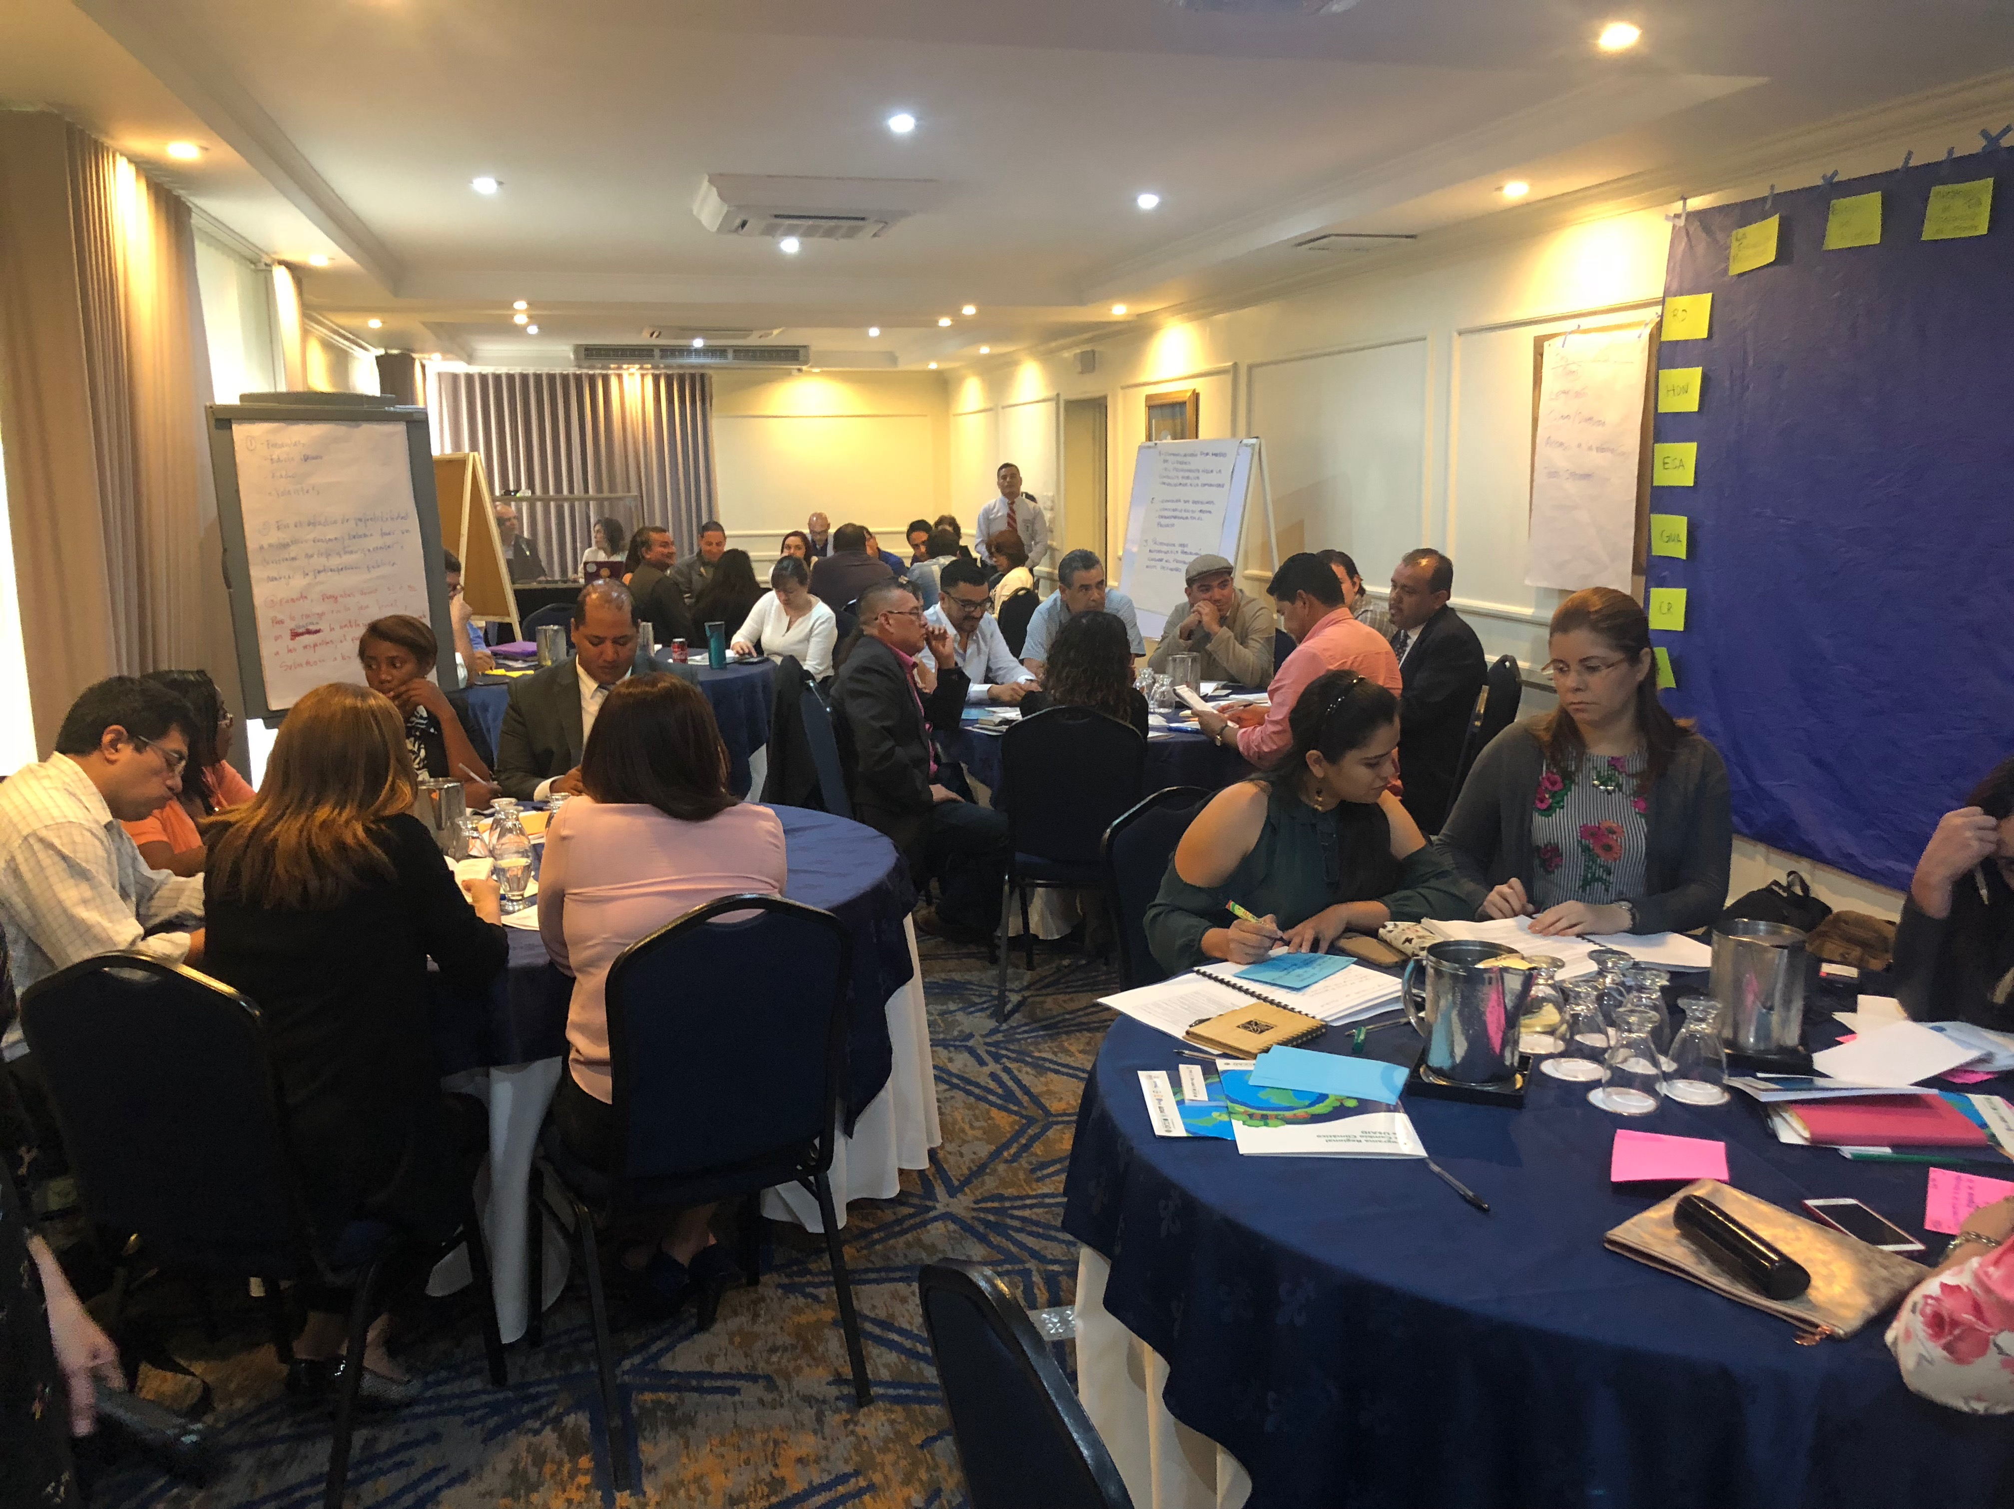
CAFÉ MUNDIAL
¿Dónde estamos en términos de participación pública en el proceso del EIA?
Por cada de los pasos claves respectivos del proceso de la Evaluación de Impacto Ambiental:
¿Que nivel de participación existe (usando los termos)?
¿Quienes son responsables de implementar la inclusión publica?
¿Como se vería en practica?
Notes:
El presentador debe involucrar a los participantes en una discusión abierta sobre la participación del público en CADA PASO del proceso de EIA como se describe en las diapositivas anteriores. Las notas deben capturarse para compartirlas como aportaciones para su consideración en la revisión del proyecto de directrices.

Slide 19
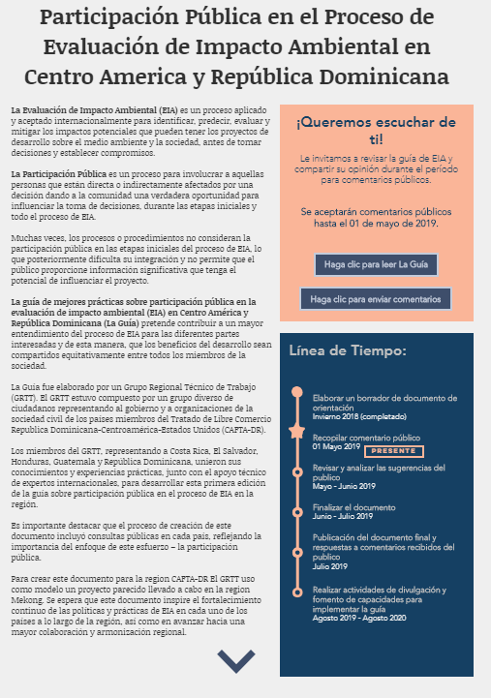
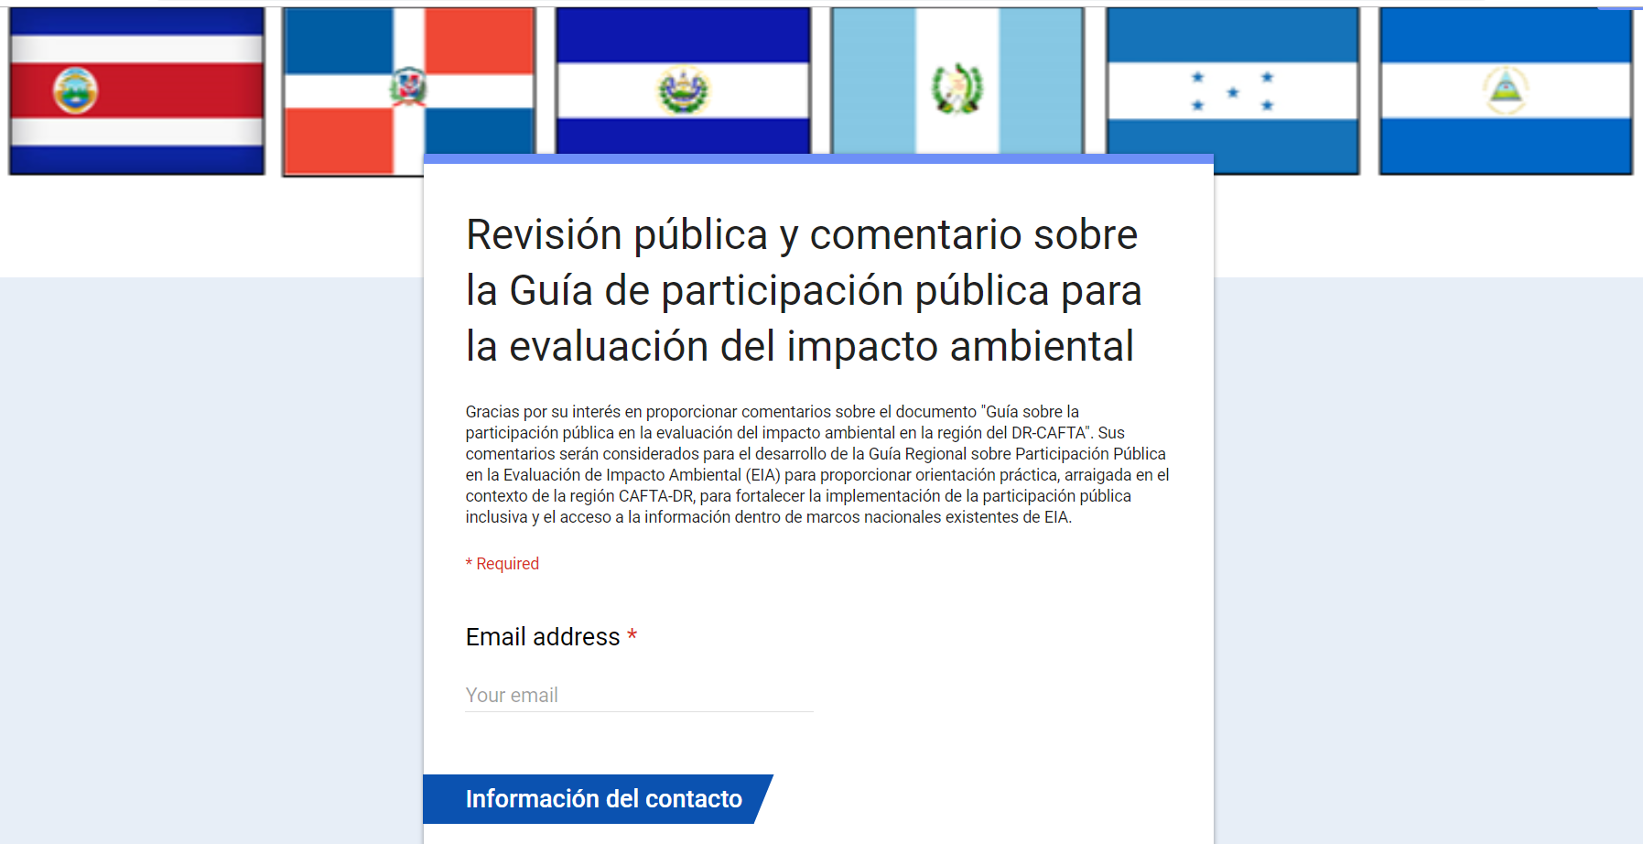
¡Queremos escuchar de ti!
Le invitamos a revisar la guía de EIA y compartir su opinión durante el período para comentarios públicos.
Se aceptarán comentarios públicos hasta el 15 de mayo de 2019.
https://www.participacionpublicaenelprocesodeeia.com/
Notes:
El GRTT está recopilando comentarios públicos sobre el borrador de directrices propuesto para la participación pública en el Proceso de EIA y lo invitamos a visitar el sitio web que se encuentra aquí para obtener información adicional sobre el proyecto e instrucciones detalladas sobre cómo proporcionar cualquier información adicional que desee compartir. Este sitio web también incluirá actualizaciones adicionales sobre el proyecto y el resultado final del proceso de revisión.

Slide 20
Línea de Tiempo Y próximo pasos
Invierno 2018
(completado)
Elaborar un borrador de documento de orientación
Ahora hasta el 15 de Mayo 2019
(presente)
Recopilar comentario público
Mayo – Junio 2019
Revisar y analizar las sugerencias del publico
Junio - Julio 2019
Finalizar el documento
Agosto 2019 – Agosto 2020
Realizar actividades de divulgación y fomento de capacidades para implementar la guía
Julio 2019
Publicación del documento final y respuestas a comentarios recibidos del publico
Notes:
Como se mencionó, las pautas se desarrollaron en base a los aportes técnicos recibidos del GRTT, sin embargo, los aportes del público son fundamentales para garantizar que el documento refleje los pasos y el contexto de los países de CAFTA-DR. ¡La retroalimentación obtenida a través del grupo de trabajo y otros mecanismos como el período abierto de comentarios públicos es una parte crítica de este proceso! Hacia ese fin, los siguientes pasos incluyen:
Marzo - Mayo 2019:
El periodo de revisión y comentarios públicos está disponible hasta el 15 de mayo 2019.
Mayo - Junio 2019:
Comentarios públicos recibidos serán revisados por el grupo de trabajo técnico y sugerencias incorporadas en la versión final de la guía según como correspondan.
Mayo – Junio 2019:
Reunión final del GRTT para discutir comentarios del público y preparar revisiones a las pautas.
Julio 2019:
La guía final estará disponible en este sitio web y en los sitios web de EIA de los países participantes. En un esfuerzo por ser transparente, en el apéndice (DE LA GUÍA FINAL) se podrá encontrar un resumen de los comentarios recopilados del público y las respuestas oficiales del GRTT. Los comentarios públicos recibidos también serán publicados en este sitio web.
​
Agosto 2019 - Agosto 2020:
Los esfuerzos de divulgación y creación de capacidades para ayudar a implementar las directrices se realizarán en los países participantes.

Slide 21

Otros recursos
Guía de Participación Pública de la EPA: https://www.epa.gov/sites/production/files/2014-05/documents/ppg_spanish_full.pdf
Herramientas para la Guía de Participación Pública de la EPA:
https://www.epa.gov/international-cooperation/public-participation-guide-tools
Notes:
Si está interesado en obtener más información sobre el proceso de participación pública, no dude en revisar los recursos adicionales que se enumeran aquí.

